Slide 1
МУНИЦИПАЛЬНОЕ БЮДЖЕТНОЕ УЧРЕЖДЕНИЕ
«КУЛЬТУРНО ДОСУГОВЫЙ ЦЕНТР» - ДК «Строитель»

Slide 2
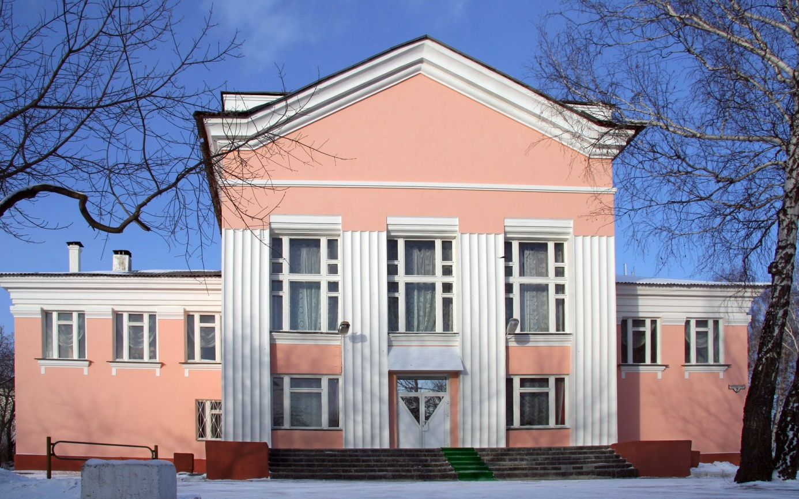
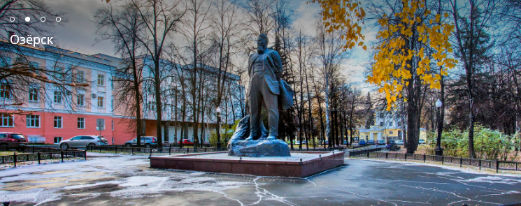
Дворец культуры «Строитель»
В Озерском городском округе сложилась четкая система совместной работы Муниципального бюджетного учреждения «Культурно - досуговый центр» с советом ветеранов округа и ФГУП ПО «Маяк».
Для более качественной работы с людьми старшего поколения на базе структурного подразделения МБУ «КДЦ»-ДК «Строитель» в 2016 году было создано клубное формирование Центр общественных инициатив «Созидание».

Slide 3
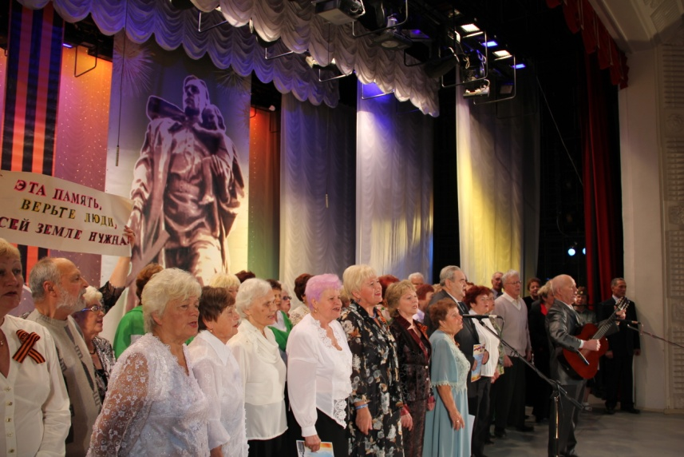
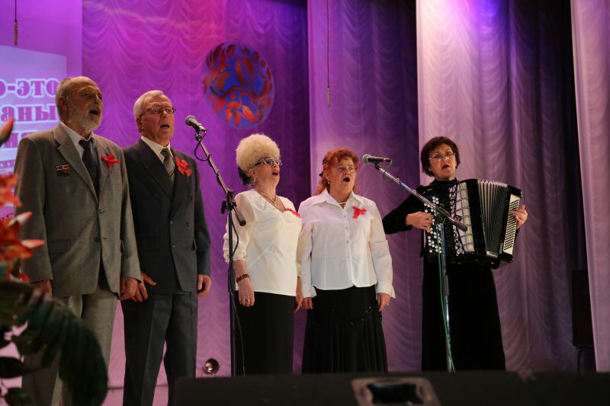
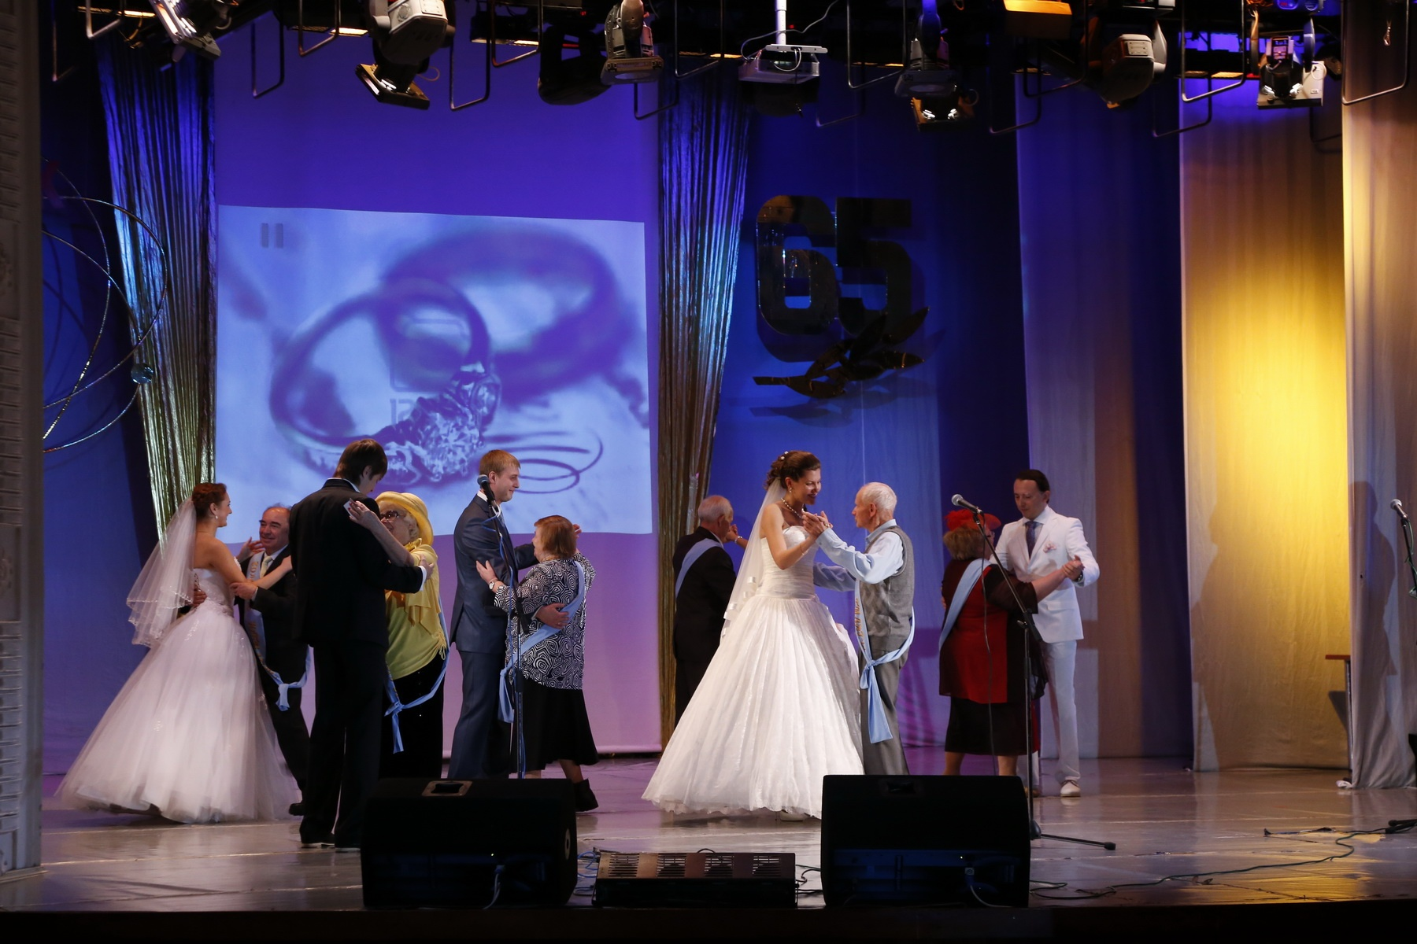
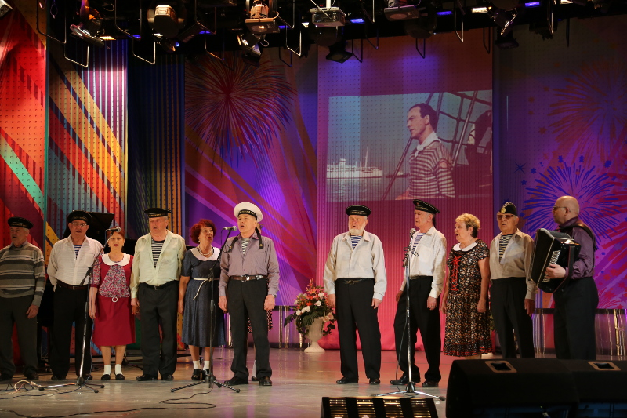
Центр общественных инициатив «Созидание»
Центр становится площадкой для общения и творчества, точкой притяжения широкой активной аудитории пенсионеров и местом профессионально организованного досуга людей старшего поколения.

Slide 4
Центр общественных инициатив «Созидание»
Университет третьего возраста
Создание клубных формирований
Участие в организации мероприятий
Формы работы Центра общественных инициатив «Созидание» с людьми старшего возраста
Центр
общественных
инициатив
«Созидание»
Конференции
Работа
с общественностью
Круглые столы
Форумы
Диалоговые площадки

Slide 5
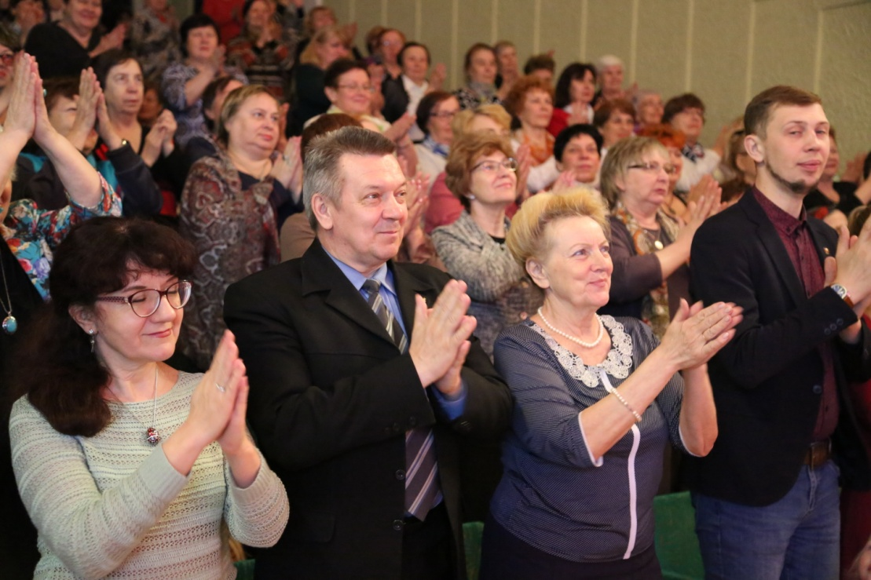
Университет третьего возраста
С большим успехом реализуются совместные социальные проекты, один из них - создание Университет третьего возраста.

Slide 6
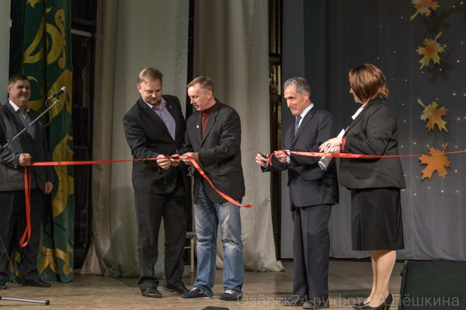
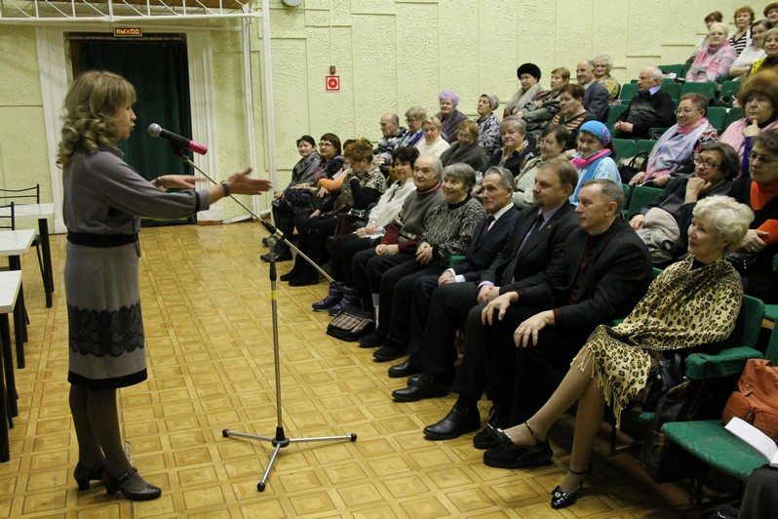
Университет третьего возраста
Цель Университета: создать благоприятные условия для организации досуга и творческой самореализации людей старшего поколения предоставить им социально-просветительские услуги.
Основные задачи: помощь в творческой самореализации и самосовершенствовании, содействие в овладении современными техническими средствами, информационными технологиями, приобщение к творчеству пожилых людей.

Slide 7
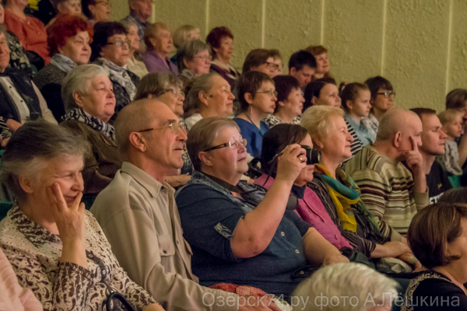
Университет третьего возраста
Университет начал свою деятельность на базе ДК «Строитель» в сентябре 2017 года, а в мае 2018 года 524 «студента» в возрасте от 55 до 83 лет получили свидетельства об окончании Университета третьего возраста.
Целевая аудитория – люди пенсионного возраста проживающие в Озерском городском округе.

Slide 8
Университет третьего возраста
55-65
65-75
75-83

Slide 9
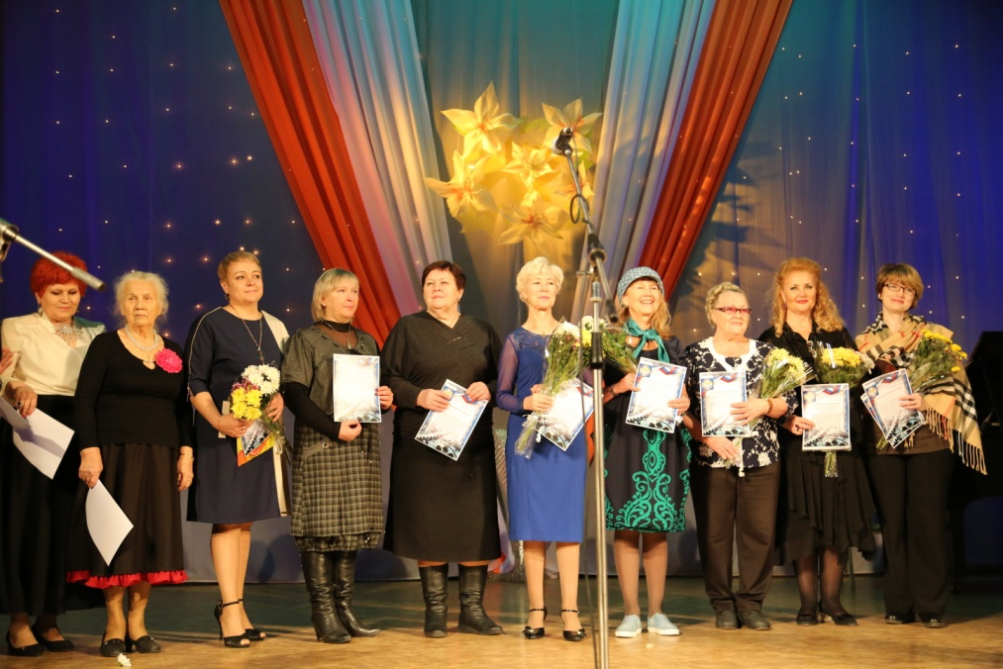
Университет третьего возраста
Руководители факультетов – это «серебряные волонтеры», волонтеры – студенты ОТИ НИЯУ МИФИ.
Обучение на 7 факультетах проводится в форме бесед, тематических лекций, тренингов, мастер - классов.

Slide 10
«Декоративно-
-прикладное
творчество»
«Гармония золотого
возраста»
«Садоводство,
цветоводство
и садовый дизайн»
«Здоровый образ
жизни»
«УНИВЕРСИТЕТ
ТРЕТЬЕГО
ВОЗРАСТА»
«Информационные
технологии»
«Арт - студия»
«Путь к себе»

Slide 11
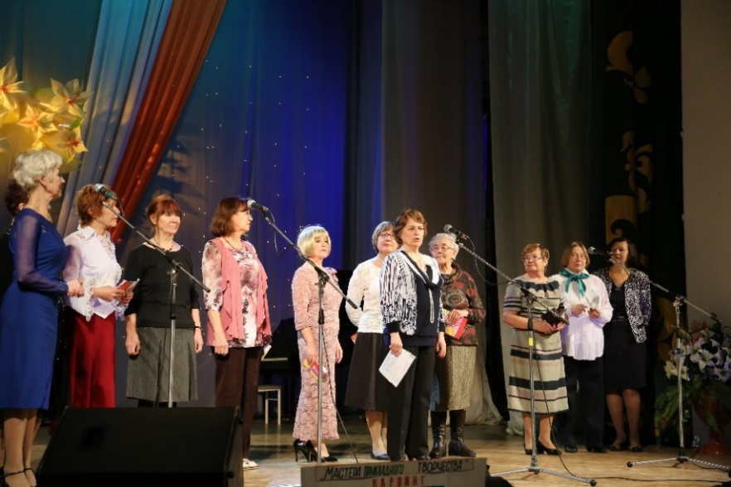
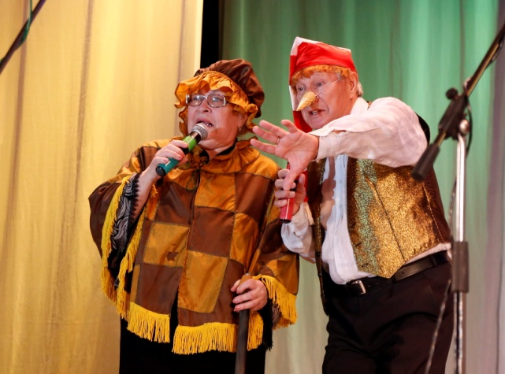
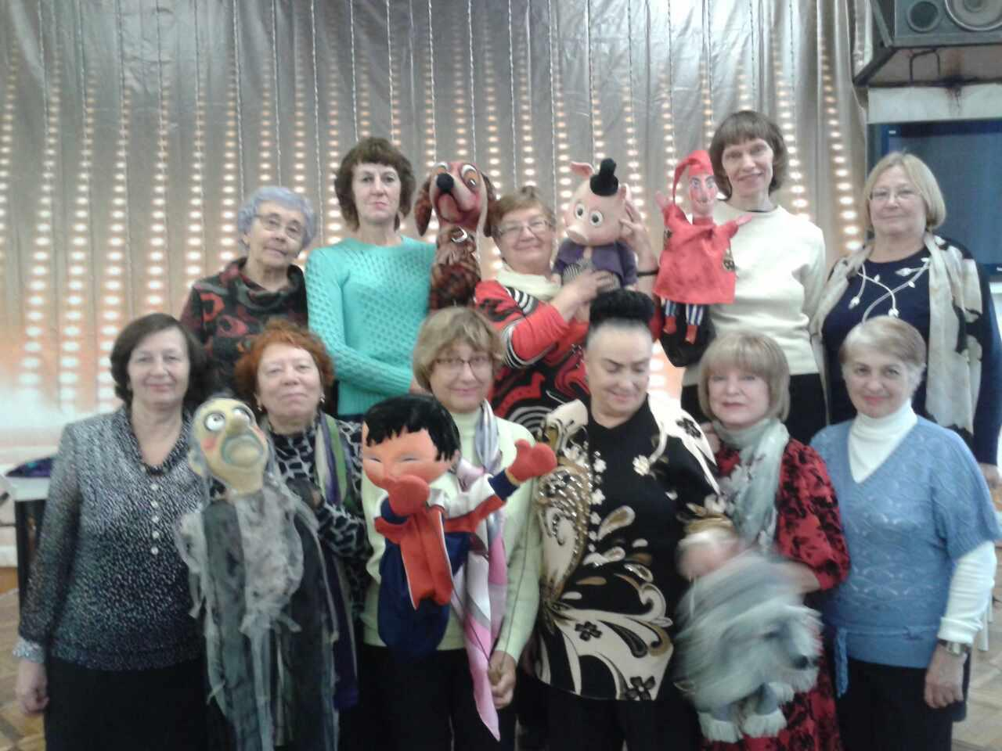
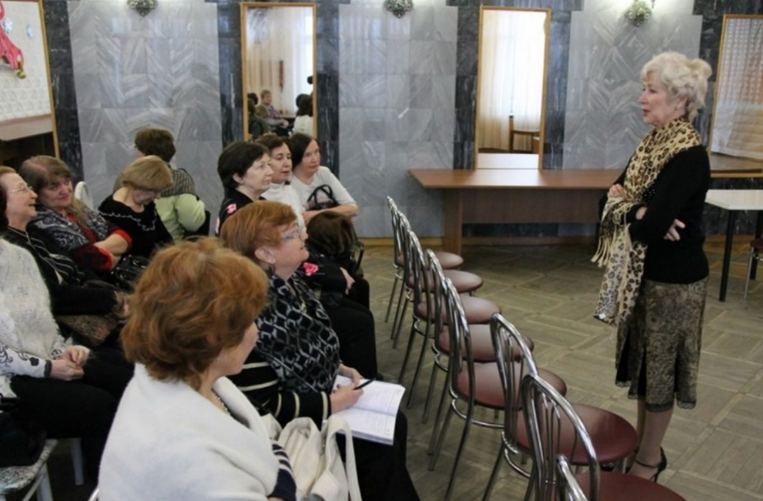
Университет третьего возраста
На факультете «Гармония золотого возраста» освещаются вопросы музыки, театра, изобразительного искусства, литературы, истории культуры России. Особый интерес вызывают семинары, где сами «студенты» выступают в качестве артистов, чтецов и музыкантов.

Slide 12
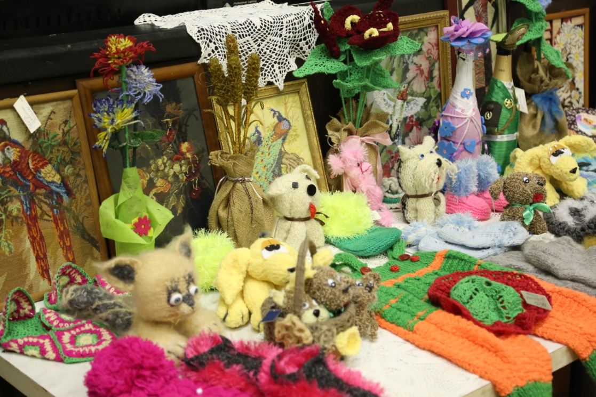
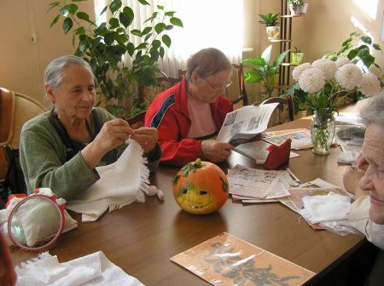
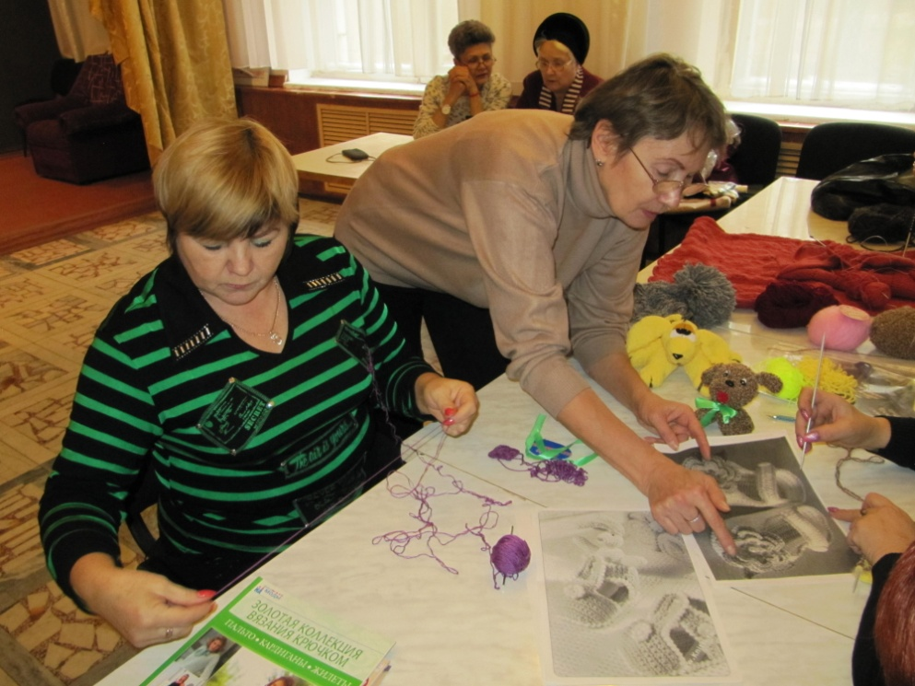
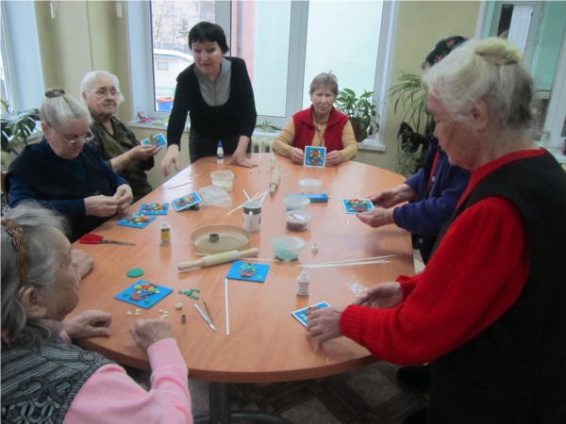
Университет третьего возраста
На занятиях факультета «Декоративно-прикладного творчества», студенты обучаются рукоделию в шести направлениях:
вязание пуховых шалей
кройка и шитьё
лоскутная графика
карвинг (украшение стола овощами и фруктами)
вязание спицами и крючком
оригами (изделия из бумаги)

Slide 13
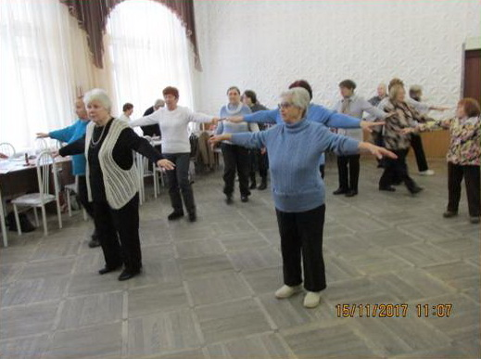
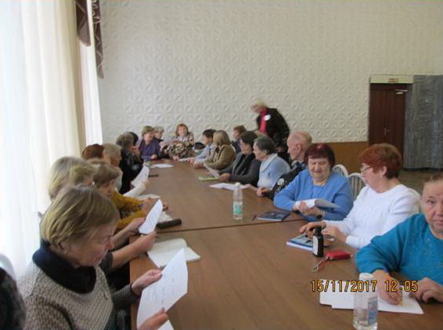
Университет третьего возраста
Девиз факультета «Здоровый образ жизни» -
В нашем возрасте торопиться опасно, нервничать вредно, бояться поздно, остается только жить в свое удовольствие.
Форма проведения занятий -психологические тренинги, беседы, лекции, физические упражнения, просмотр фильмов, направленные на укрепление здоровья пожилых людей.

Slide 14
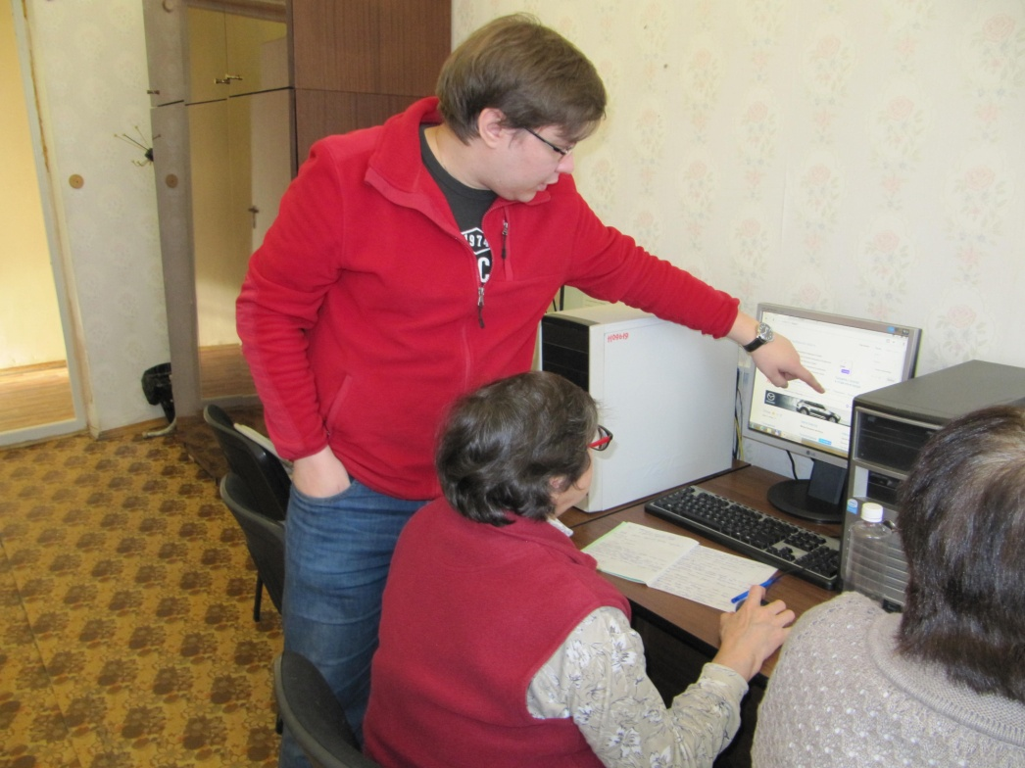
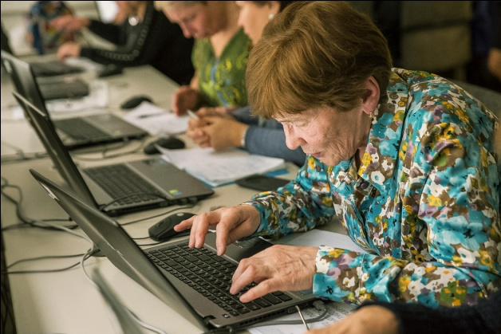
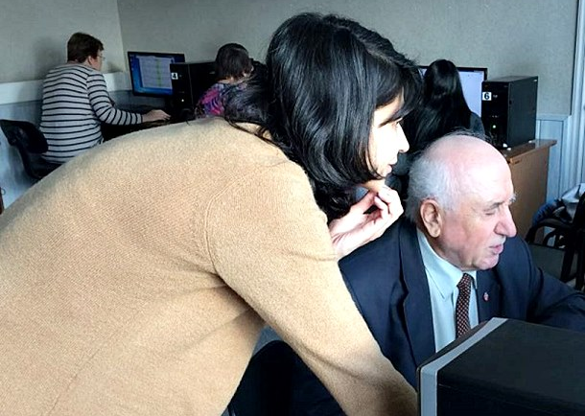
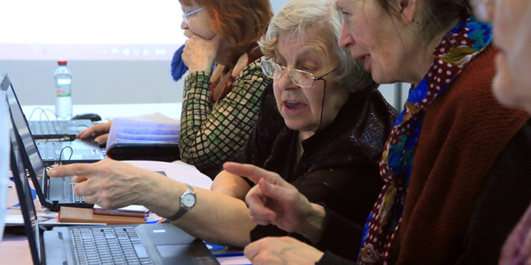
Университет третьего возраста
Цель факультета «Информационные технологии»: научить пожилых людей самостоятельному пользованию персональным компьютером, работе с интернетом, узнать порядок электронной записи к врачу, самостоятельно создавать и форматировать текстовые документы и сохранять их в памяти компьютера.

Slide 15
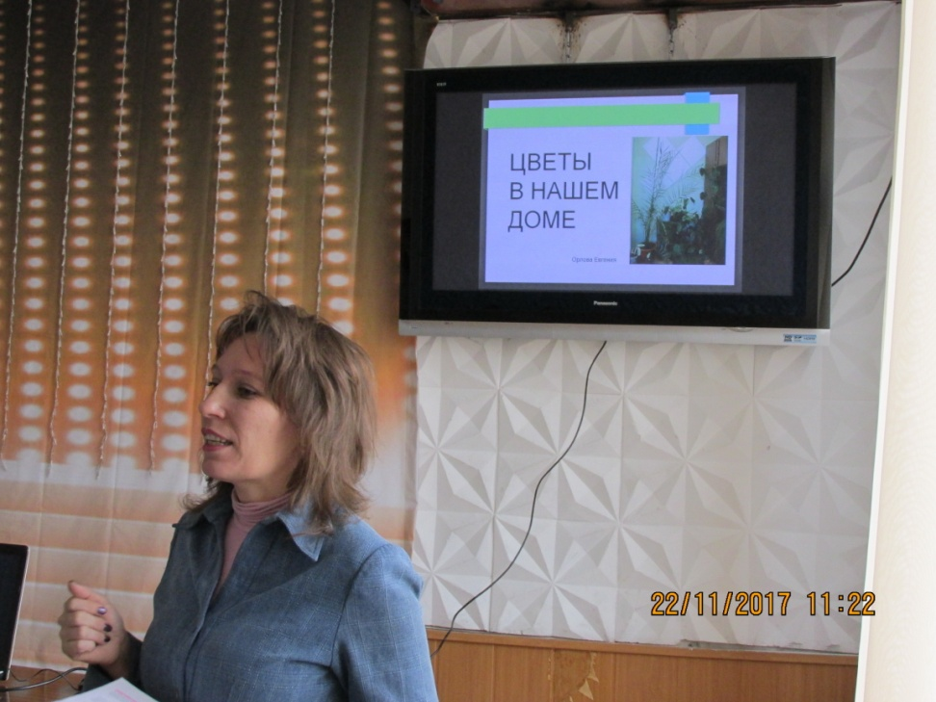
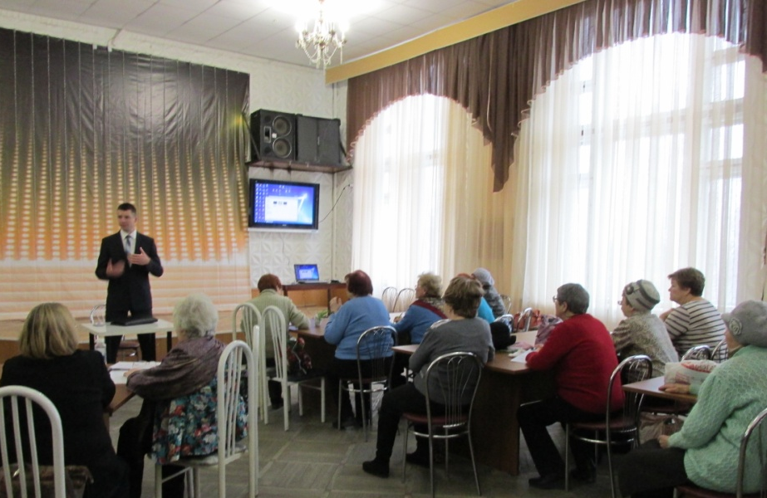
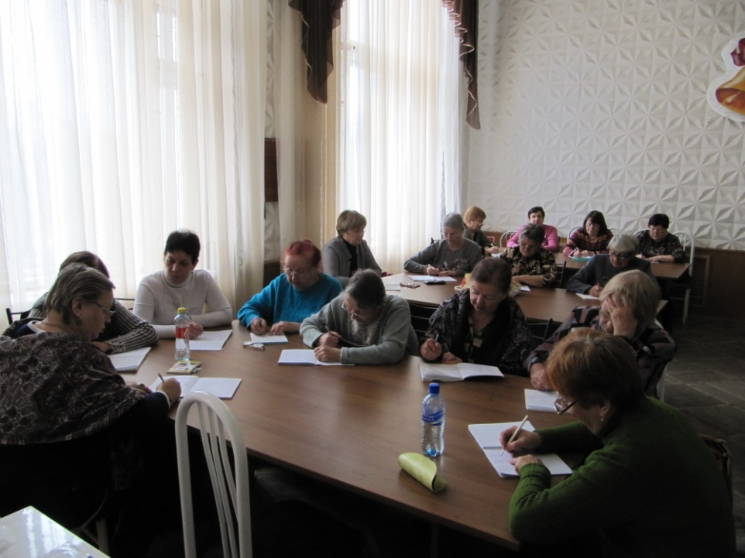
Университет третьего возраста
Студенты факультета «Садоводство, цветоводство и садовый дизайн» знакомятся с дизайном садовых участков, учатся обработке деревьев и кустарников, узнают о совместимости огородных культур, о том, как заботится о цветах в доме и в саду. Особенно интересна тема: юридические аспекты правовой деятельности садового товарищества.

Slide 16
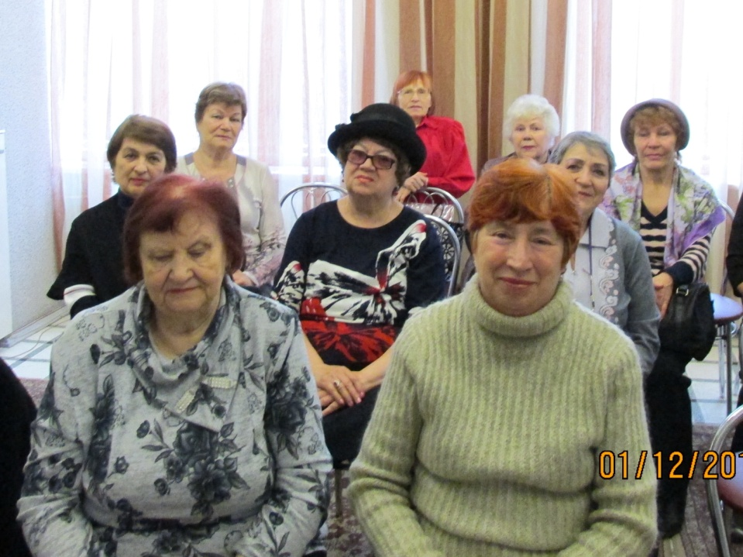
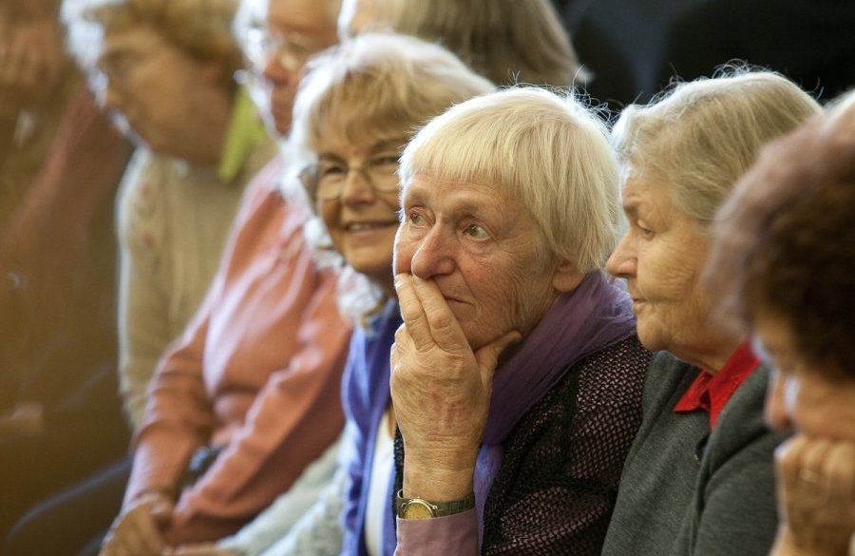
Университет третьего возраста
На факультете «Путь к себе» люди пожилого возраста знакомятся с основам психологии семейных отношений, получают практические советы по саморегуляции при конфликтах и стрессах, изучают вопросы взаимодействия с людьми своего возраста и молодым поколением.
Учатся в своем возрасте быть счастливыми.

Slide 17
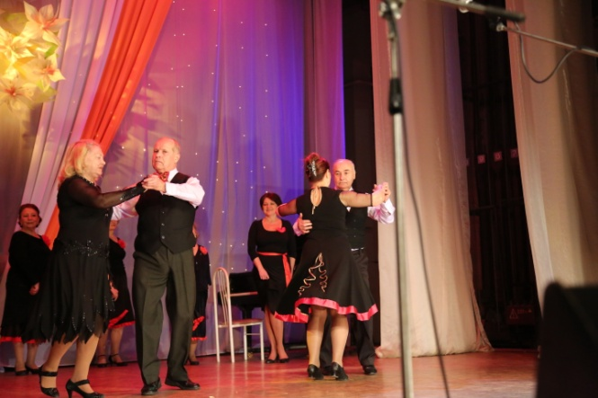
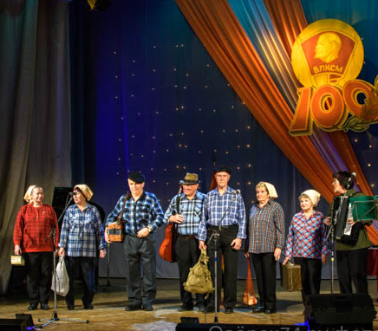
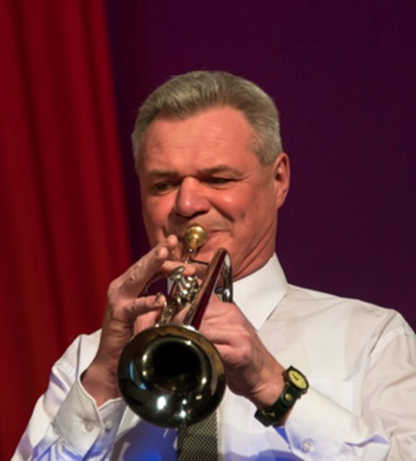
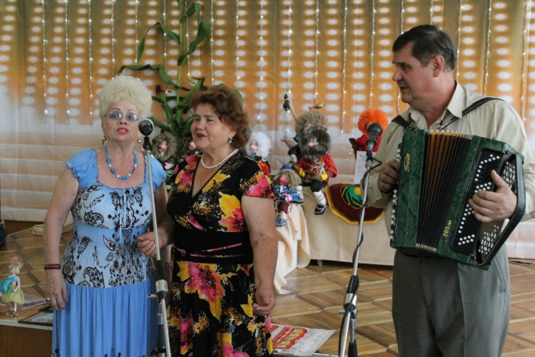
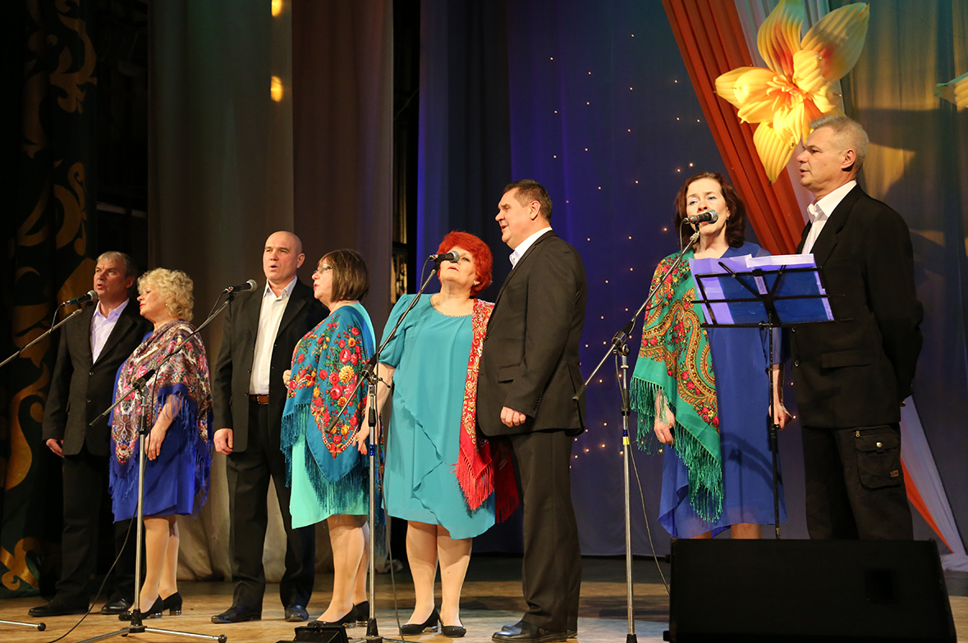
Университет третьего возраста
Направление деятельности факультета «Арт - студия» - это выявление и развитие творческого потенциала людей старшего поколения. На факультете «студенты» от 60 лет и старше занимаются хореографией, вокалом, обучаются театральному мастерству и игре на музыкальных инструментах.

Slide 18
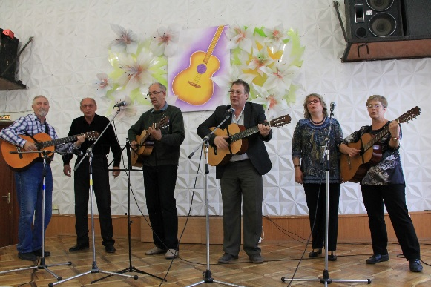
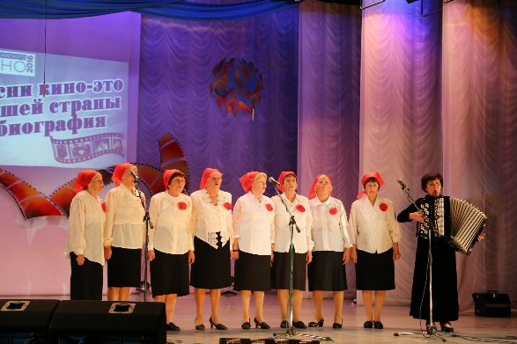
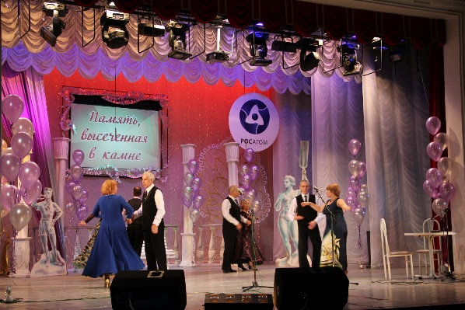
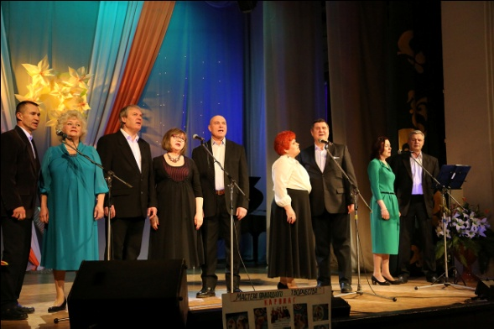
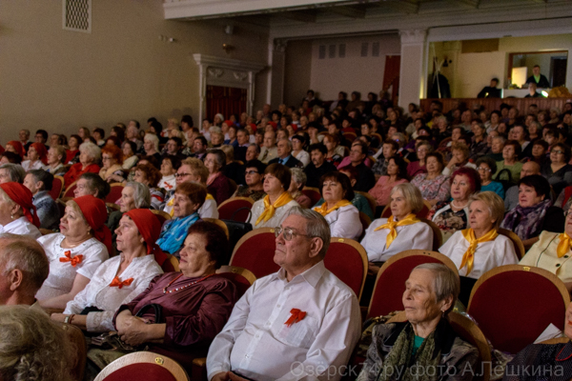
Университет третьего возраста
Ветераны самая многочисленная социально-активная группа населения Озерского городского округа. Предлагаемые формы работы развивают творческие инициативы, социально-культурную активность людей старшего поколения и дают им возможность быть востребованными обществом.

Slide 19
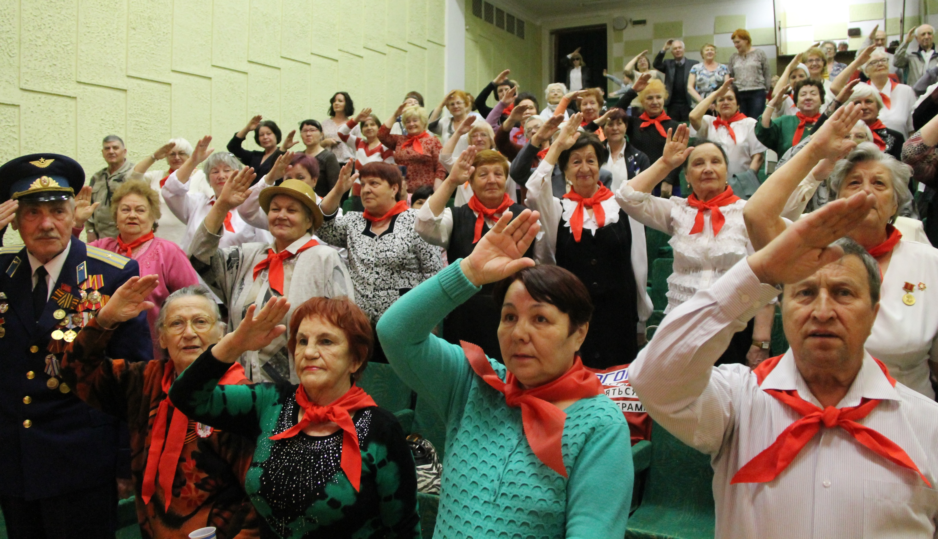
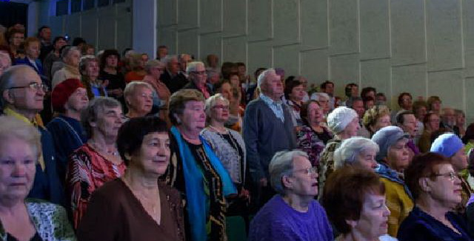
Университет третьего возраста
Университет третьего возраста безусловно состоялся. У проекта перспектива долгосрочного развития.
Двери Университета открыты для всех, кто не хочет сдаваться годам и стремится сделать свою жизнь насыщенной и активной.
«Наш нравственный долг всемерно
поддержать старшее поколение,
которое внесло огромный вклад
в развитие страны.
У пожилых людей должны быть
достойные условия для активного,
здорового
долголетия».
В. Путин.

Slide 20
Спасибо за внимание!

